Slide 1
计算方法
非线性方程的解法

Slide 2
内容
引例
误差分析
二分法
试值法

Slide 3
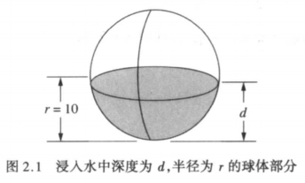
1、引例
例：现有一个密度为ρ=0.638的球，其半径为r=10cm，当球浸入水中时，求浸入水中的深度d？

Slide 4
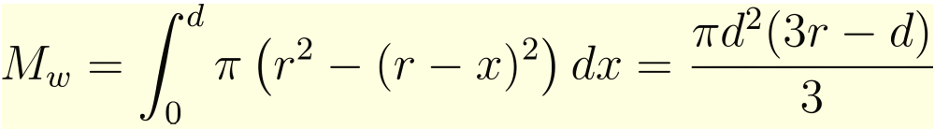

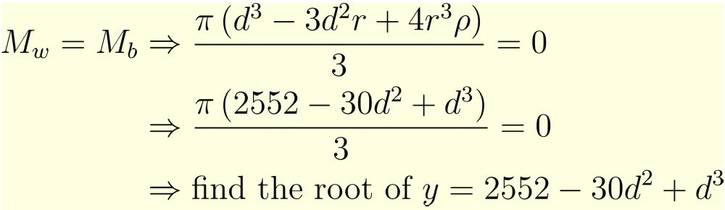
1、引例
球排开水的质量：
球的质量：
球排开水的质量与球的质量相等：

Slide 5

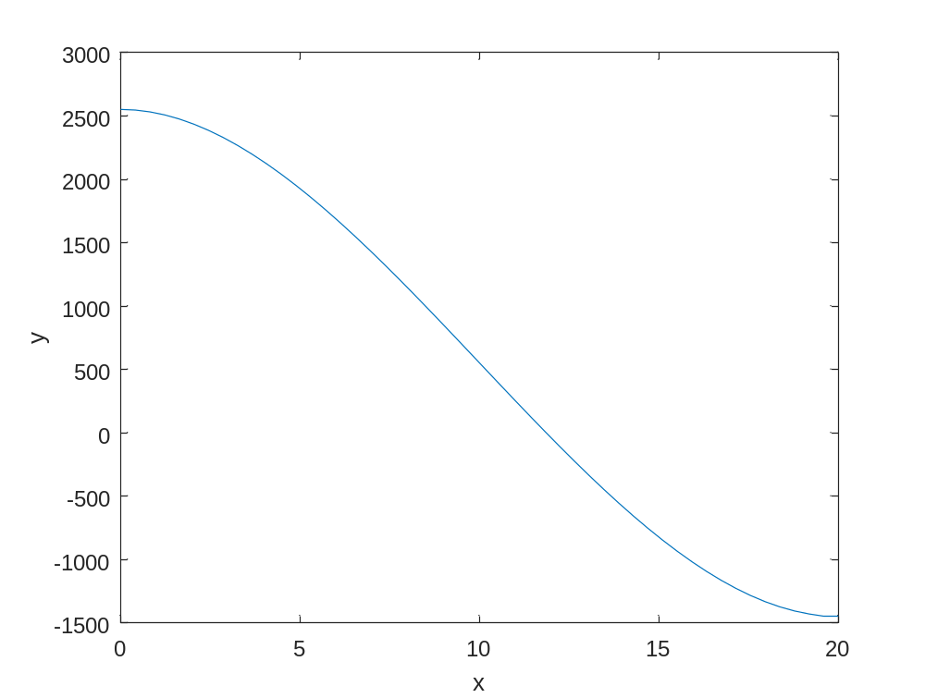
1、引例

Slide 6





2、误差分析
设 是 的近似值，则绝对误差是 简称误差。
相对误差是 ，其中
相对误差比绝对误差能更好地表示近似值的精确程度。

Slide 7



2、误差分析
若近似值 的绝对误差是某一数位上的半个单位，则说 精确到该位。从该位到 的左起第一位非零数字一共有n位，则称近似值 有n位有效数字。
例： 是 的近似值
所以 精确到10⁻²，有3位有效数字。
例： 时
所以 精确到10⁻⁴，有5位有效数字。

Slide 8




2、误差分析
等价定义：设 的近似值
其中 为整数，若
则称近似值 精确到 位，具有n位有效数字
例： 是 的近似值
所以 ，有3位有效数字
例： 时
因此 ， 有5位有效数字

Slide 9
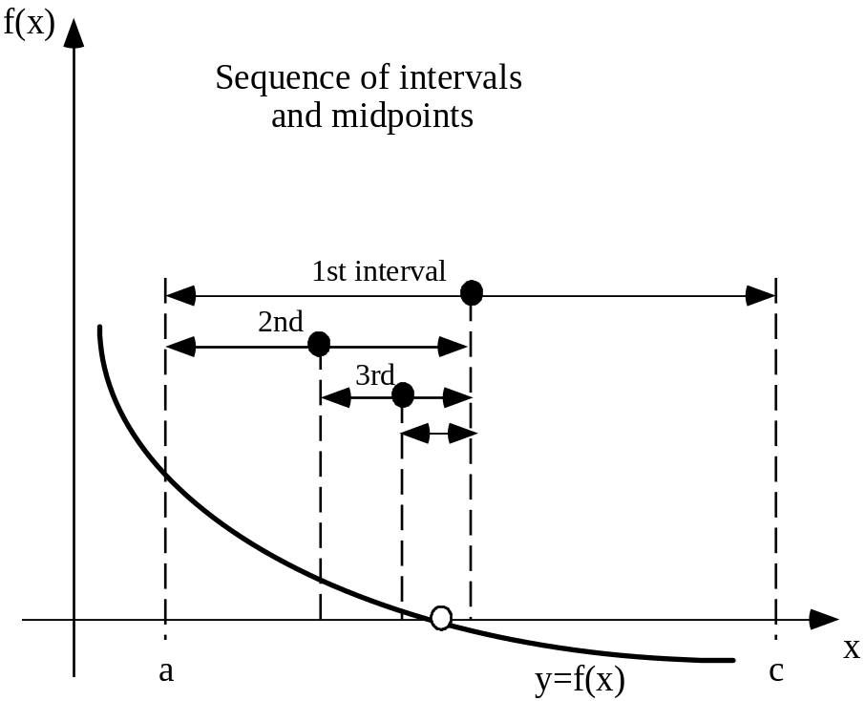
3、二分法
连续函数f(x)在根两边会改变符号
如果在区间[a, b]间有根，则f(a)*f(b)<0
方法描述：
S1: c=(a+b)/2
S2: If f(c)=0
  c是根；end
  ElseIf f(a)*f(c)<0
  [a, c]中有根
  Set b=c, go to S1
  Else
  [c, b]中有根
  Set a=c, go to S1
b

Slide 10
二分法判定过程
[a₀, b₀]是起始区间，c₀=(a₀+b₀)/2是中点。
[a₁, b₁]是第一区间，包含零点r，同时c₁是中点，区间宽度范围是[a₀, b₀]的一半。
得到第n个区间[a_{n}, b_{n}]（包含r，并有中点c_{n}）后，可构造出[a_{n+1}, b_{n+1}]，它也包含r，宽度范围是[a_{n}, b_{n}]的一半。

Slide 11

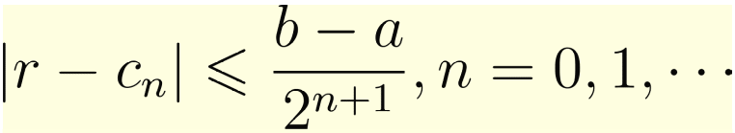

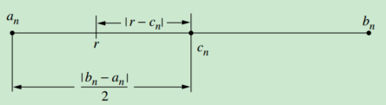
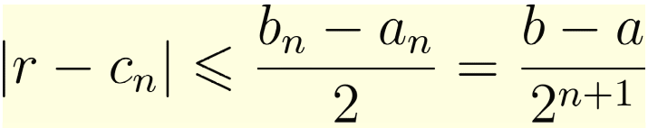
二分法定理
设f∈C(a, b)，f(a)*f(b)<0，存在数r∈[a, b]满足f(r)=0。 表示二分法生成的中点序列，则
这样，序列 收敛到零点即可表示为：
证明：

Slide 12



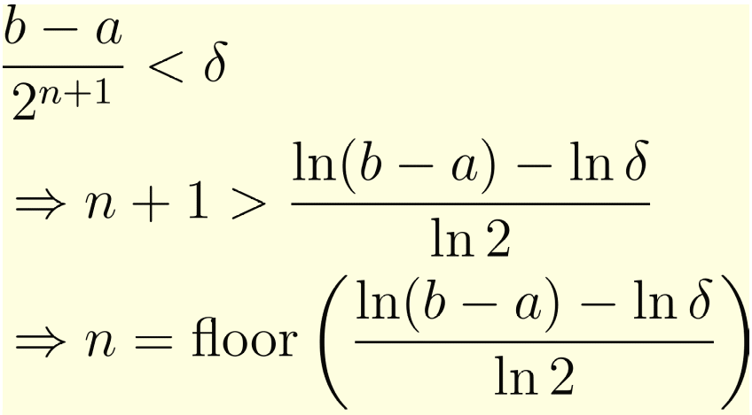
二种原则结束二分过程
当 时，则 ，结束二分计算，取
为使 ，解不等式

Slide 13
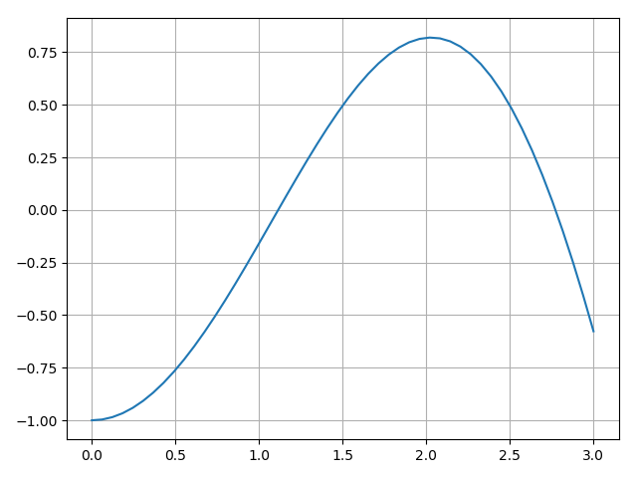
例
例1：利用二分法求f(x)=xsin(x)-1=0在区间
[0, 2]内的根。精确到10⁻²。

Slide 14
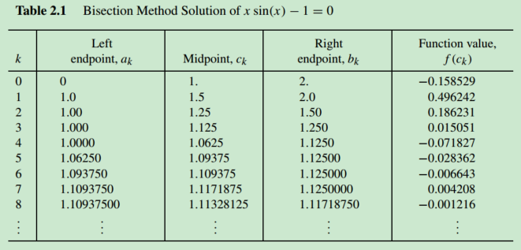
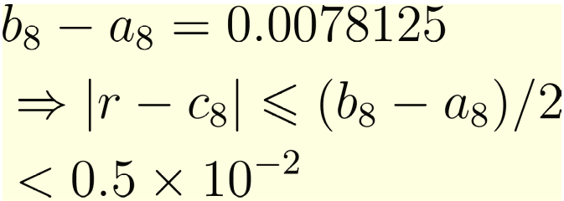

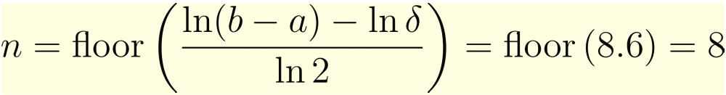
例
例1：利用二分法求f(x)=xsin(x)-1=0在区间
[0, 2]内的根。精确到10⁻²。
解：
按照精度要求估计迭代次数：

Slide 15
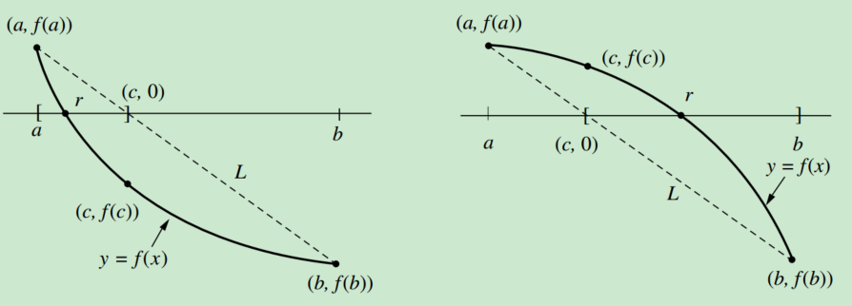
4、试值法
二分法：算法简单，编程容易；收敛速度慢
可使用试值法进行改进
假设f(a)*f(b)<0，求得经过点(a, f(a))和(b, f(b))的割线L与x轴的交点(c, 0)，该点更接近于根r

Slide 16
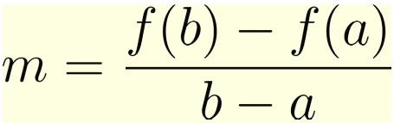
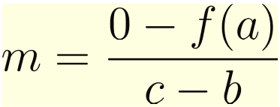
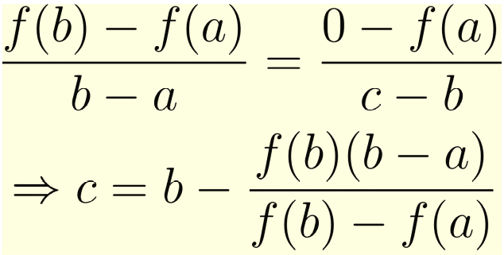
4、试值法
c值求解：
  由点(a, f(a))和(b, f(b))求直线L的斜率m：
  由点(c, 0)和(b, f(b))求m：

Slide 17
4、试值法
方法描述：
S1: 由a, f(a), b, f(b)求得c
S2: If f(c)=0
  c是根；end
  ElseIf f(a)*f(c)<0
  [a, c]中有根
  Set b=c, go to S1
  Else
  [c, b]中有根
  Set a=c, go to S1

Slide 18

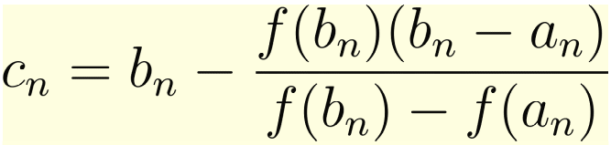

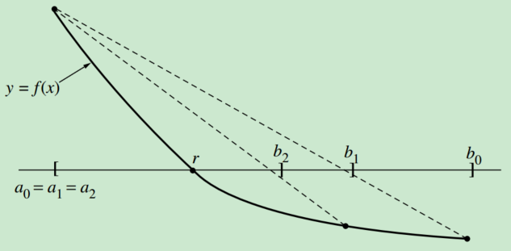
4、试值法
在试值法中，中点序列为 ，其中
可以证明序列 将收敛到r。
区间宽度 会越来越小，但它可能不趋近于零。

Slide 19


4、试值法
迭代终止判别条件：
  最大循环次数
  根所在区间宽度< （精度要求）
  ，其中 是设定一个小的正数。

Slide 20
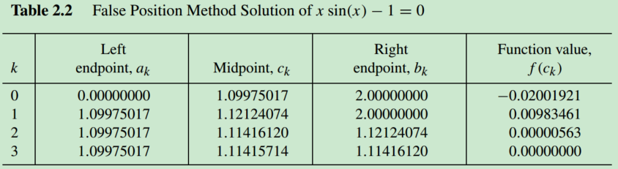
例
例2：利用试值法求f(x)=xsin(x)-1=0在区间
[0, 2]内的根。

Slide 21
作业
2.2.4算法与程序：
  第1题：
    使用二分法，给出迭代多次后精确到小数点后10位。起始区间为[0.15,0.16]。
    使用试值法，给出迭代多少次后由所求利率得到的年金误差为1美分以下。起始区间为[0.15,0.16]
课本题目原文：
如果在240个月内每月付款300美元，求解满足全部年金A为500000美元的利率I的近似值（精确到小数点后10位）。

Slide 22
End

